Slide 1


PHP - Hypertext Preprocessor
PHP - Препроцессор гипертекста
АВТОРИЗАЦИЯ ДОСТУПА С ПОМОЩЬЮ СЕССИЙ
Cессии - это механизм, который позволяет создавать и использовать переменные, сохраняющие свое значение в течение всего времени работы пользователя с сайтом.
$_SESSION[];
$_SESSION['имя_переменной'] = 'значение_переменой';
Web programming, © Mirlan Shadiev 2017.09.01.

Slide 2
PHP - Hypertext Preprocessor
PHP - Препроцессор гипертекста
Работа с сессиями
Создание сессии
Работа с сессиями начинаться с команды:
session_start();
Получить идентификатор текущей сессии можно с помощью функции session_id().
Получить имя текущей сессии можно с помощью функции
session_name();
Web programming, © Mirlan Shadiev 2017.09.01.

Slide 4
PHP - Hypertext Preprocessor
PHP - Препроцессор гипертекста
Пример. Создание сессии
Создадим сессию и посмотрим, какой она получит идентификатор и имя.
<?
session_start(); // создаем новую сессию
echo session_id(); // выводим идентификатор сессии
echo session_name(); // выводим имя текущей сессии.
// В данном случае это PHPSESSID
$_SESSION['admin'] = “ASAN”;
Echo $_SESSION['admin'];
?>
Web programming, © Mirlan Shadiev 2017.09.01.

Slide 5
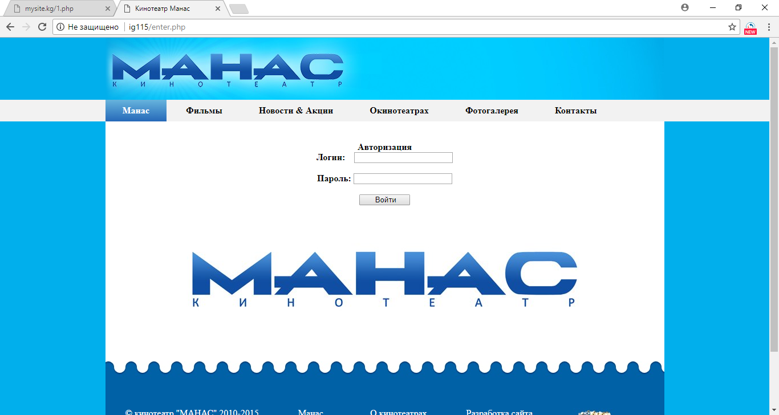
PHP - Hypertext Preprocessor
PHP - Препроцессор гипертекста
http://ig115/enter.php
Web programming, © Mirlan Shadiev 2017.09.01.

Slide 6
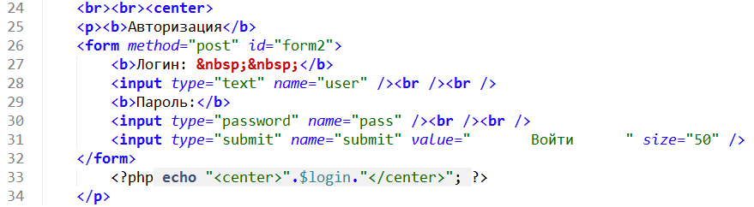
PHP - Hypertext Preprocessor
PHP - Препроцессор гипертекста
http://ig115/enter.php
Web programming, © Mirlan Shadiev 2017.09.01.

Slide 7
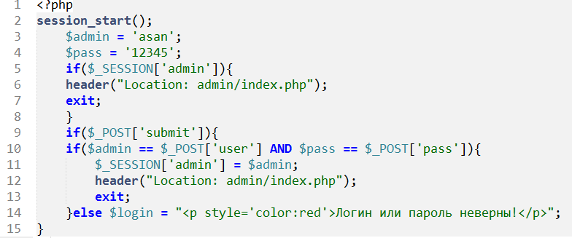
PHP - Hypertext Preprocessor
PHP - Препроцессор гипертекста
http://ig115/enter.php
Web programming, © Mirlan Shadiev 2017.09.01.

Slide 8
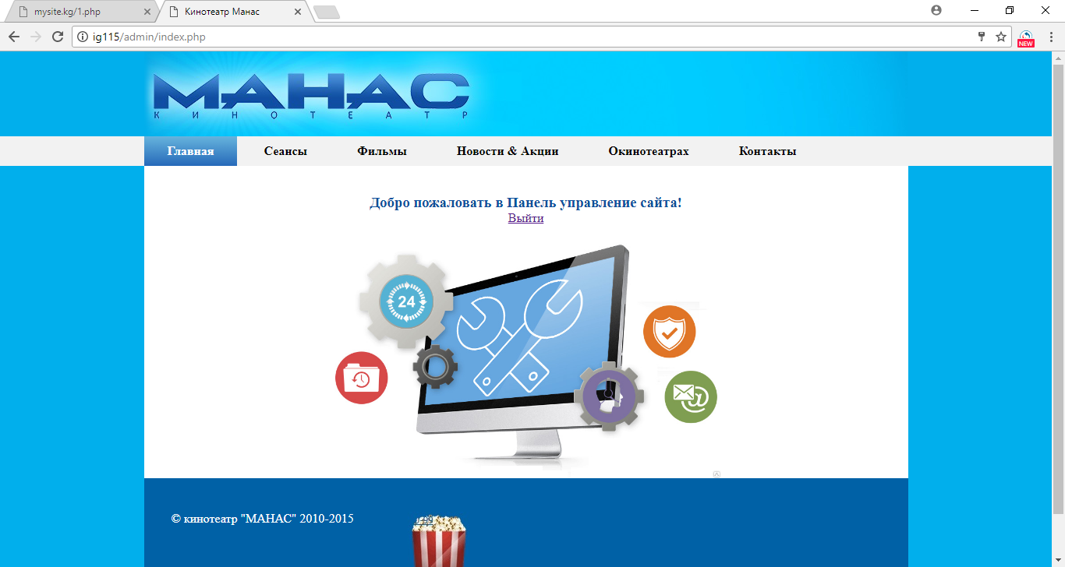
PHP - Hypertext Preprocessor
PHP - Препроцессор гипертекста
http://ig115/admin/index.php
<?php require "../auth.php"; ?>
<a href="index.php?do=logout">Выйти</a>
Web programming, © Mirlan Shadiev 2017.09.01.

Slide 9
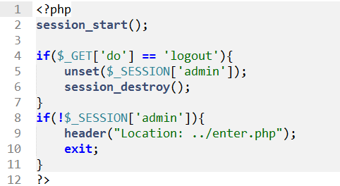
PHP - Hypertext Preprocessor
PHP - Препроцессор гипертекста
http://ig115/auth.php
Web programming, © Mirlan Shadiev 2017.09.01.

